Slide 1
DMS电子商务系统培训
新保软件
2026.11.08

Slide 2
内容提要
DMS简介
电子商务业务流程
系统功能设计
系统维护设计

Slide 3
DMS平台的灵活性和可扩展性
灵活的保险交易处理能力
强大的保险产品管理能力
强大的业务处理功能
  支持同步、异步和批量三种交易方式
  支持对于交易处理结果的查询
多形式的处理模式
  可以根据不同业务场景，支持交易处理模式。 如：后付费模式，预付费模式，实时支付见费出单模式
符合保险行业数据交换标准
  在交易接入层，支持不同交易报文格式间的转换，以满足不同业务合作伙伴个性化要求
  内置《银行保险数据交换规范》中定义的所有保险业务交易
系统灵活性
  Java J2EE平台，方便扩展和同外部系统集成
统一的保险产品管理引擎
  无论是简单产品，还是复杂产品，均通过一致的方式在系统中定义
  产品定义以数据形式保存在系统中，可做到生产环境实施发布新产品
通过内置的规则引擎驱动产品业务规则执行
  产品规则通过脚本语言实现，可动态在系统中配置和维护
  可通过时间维度进行控制某些产品的规则生效和失效
  通用规则，可通过继承方式实现重用
  可提供标准的API，便于对其它系统集成
产品的版本化管理，维护生命周期中同一款产品的变化

Slide 4





系统技术架构图
DMS 应用架构
外部电子商务平台
中介
银行
消费者
管理人员
其它应用（手机、iPad）
中国保标委标准消息/ACORD 标准消息/其它格式消息/浏览器
验证/授权: Spring Security
Spring MVC, Spring Web Flow, JSP, YUI 2, jQuery, Ajax/Json, DWR
Spring Web Services/Restful Services
Spring IoC
iProduct&iTX组件
保单管理
产品管理
保单交易处理
规则引擎
交易接入及报文转换
其他业务组件
当事人管理
单证管理
报表
电子保单
支付管理
技术组件
业务模型&数据模型
批处理
定时任务、日志、监控、流程管理
数据接入
JDBC
Hibernate
DB2/Oracle
系统集成与外部接口
Spring Integration, Message Queue, Web Services
财务系统
保单管理系统
呼叫中心
邮件/短信平台
第三方支付系统
其它

Slide 5
面向服务架构，组件化的设计思想
面向服务架构的设计思想。DMS平台是遵循Java J2EE标准的企业应用，开放的平台和面向服务的架构设计原则，使得DMS可以很容易的通过Web Service/Http/Socket等接口同任意第三方的系统进行集成。比如，互联网渠道的第三方合作伙伴系统，保险公司内部网站系统，保单管理系统和财务系统等。从而可以最大限度的复用保险公司已有的IT资产
组件化的设计思想。新保DMS的应用架构集成了一系列成熟的业务组件。它们内嵌了保险的核心业务功能和业务处理流程。这种基于组件化的设计思想，最大程度的提供了“开箱即用”的保险电子商务平台通用的业务功能
灵活的适应性。这种架构设计的灵活性，可以保证DMS平台在新型的保险销售渠道领域拓展始终保持活力，以应对业务需求的变化。比如：银保、电销、电子商务、激活卡等等业务

Slide 6
产品管理模块功能及优点
功能
  可视化地定义产品结构，也可导入XML文件定义产品
  动态定义产品支持的业务交易以及相关的业务规则和计算规则，同时可以根据需要外接外部规则引擎
  提供程序访问接口（API）,供其它系统进行调用
  基于产品模型创建投保单、存储保单，支持各类保险交易
  基于产品模型自动生成投保页面，动态控制打印格式
  优点
  支持保险产品对市场需求的快速响应，同一模型覆盖所有保险产品
  降低系统开发、部署成本、系统维护及支持成本
  单一的集中计算引擎，前后台一致的处理，提高了系统运行性能
  随着产品的增加，规则引擎存储了大量的规则和算法使得
    产品的维护更加简单
    不同的系统以及不同产品间可以复用计算逻辑
  可扩展的系统服务接口

Slide 7
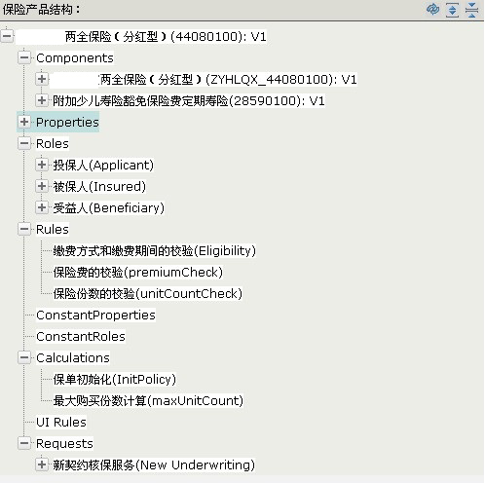
产品结构图
组件（Components）:组成保险产品的保障、利益、理赔保全条款或其它条款，可以通过递归包含子产品，形成集合
角色（Role Specification）：需要用属性、规则来描述的保险产品中的业务概念，如投/被保人、投资帐户等
常量角色（Constant Role):用来描述与保险产品相关的角色定义，而不与具体某张保单相关，是固定不变的。如产品相关单证的打印模板
请求：(Request Specification):面向具体产品定义的交易
属性 (Property Specification）:属性定义用来描述保险产品的投保要素，赋值随保单的不同而不同
常量属性（Constant Property Specification):产品的固有属性，不同的保单值为固定。如费率/费率表表名，现金价值表表名，或者某些产品所需要的计算输入参数
规则 (Rule Specification):保险交易中所有的规则，包括承保、保全/变更、理赔、分保、再保规则等
  计算 (Calculation Specification):定义产品交易中出现的算术计算过程和查表操作

Slide 8
产品规则引擎和计算
特点
  轻量级：内置在产品管理模块中，不需要第三方服务器，减少部署的复杂性
  可以用DSL编写，易维护
  内置版本管理，可以管理规则的生效时间
利用Groovy，Python, Ruby等脚本语言，直接在界面上即可灵活、快速的定义配置产品规则
当产品规则定义、计算定义发生修改后，不需要重新发布应用，重启服务器
产品规则、计算定义是产品数据模型的一部分。一般通过各类交易来触发规则的执行
也可以通过上述脚本语言调用其它规则引擎开放的接口
计算处理举例：根据费率表、现金价值表计算
  将表存在数据库中
  在常量属性中设置表名
  在计算定义中通过表名调用表中的参数进行计算

Slide 9
保单管理
保单管理与产品模型关系
  保单是产品的实例，保单中的属性是对产品中属性的具体描述，产品中定义的规则、计算、交易，都是为生成保单来服务
  投保单：通过定义的BEAN自动生成页面展示投保单，支持关系型数据库保存及XML保存，计划书生成也采用同样的方式
保单存储
  支持关系型数据存储，使得系统结构清晰
  当存储性能有较高要求时，能把保单通过保单模型，生成XML一次存入数据库，这种方式也具有较强的数据可移植性
保单交易的实现
  根据保险交易流程模板和相关产品的规则处理保单的各类交易，并更新、保存保单数据
电子保单功能
  能够生成html或PDF格式的电子保单，并附加由CA认证（如：中国金融认证中心）的电子签章，客户能验证签章
  支持批量生成电子保单
  与邮件系统连接，可将电子保单发送至客户邮箱

Slide 10
iTx 的功能分为四类
定义保险交易模型
  定义并管理各类保险交易流程模板 ，内置中国保监会的标准交易和ACORD标准交易模板
  定义并管理标准交易数据格式 ，如定义新的标准交易数据格式规范
处理保险交易
  交易报文解析
  调度、执行相关保险交易
  审计交易流程实例的执行情况
  查看交易流程报表。根据关键字或组合条件，对交易流程实例进行查询检索和统计分析
配置 iTx 本身的运行环境
  管理系统用户
  配置交易引擎的运行参数 ，以根据运行环境的实际情况优化交易引擎的性能
控制交易引擎的运行状态
  控制交易引擎的运行状态
  控制交易监听器的运行状态

Slide 11
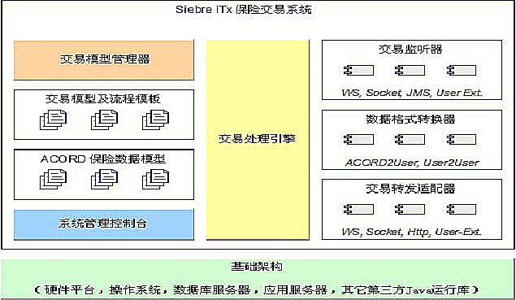
iTx 的组件结构

Slide 12
iTx 的组件结构
“交易处理引擎”负责调度交易活动的创建与执行
“交易模型管理器”用于定义、管理、配置交易模型和规则
  在交易管理页面中，定义交易的名称，代码，及交易处理Bean
  在渠道管理页面中，把交易绑定到所需此交易处理的渠道上
  开发交易处理Bean,实现交易处理逻辑
“系统管理控制台”用于配置、管理、监控系统的运行状态
“交易监听器”是外围应用系统与系统之间交互的入口
“交易转发适配器”是外围应用系统与系统之间交互的出口，负责将交易请求传输到目的地
“数据格式转换器”负责将交易信息数据的结构转换成符合交易处理要求的格式，并生成对应的 XML 文本串
  基于XSLT样式表的数据格式转换：定义XSLT样式表，即可从一个格式转换成另一个格式（如：xml-xml,xml-csv,xml-txt等）
  自定义的数据格式转换：可以自由的定义数据格式转换bean，在bean中处理，特殊的格式转换。（如：txt-txt,csv-txt,定长字符串，等各类转换）

Slide 13
报文映射机制
对于新建业务伙伴（如银行、中介代理公司）连接，根据他们提供的交易报文格式的具体情况，系统有如下四种报文映射机制
  交易报文格式完全符合保监会银保寿险数据规范的，无需任何开发工作，直接使用系统内置标准交易报文模板进行处理
  交易报文格式和标准交易报文（或已部署的交易报文）差别仅在于字段名和元素顺序不同的，要先使用XML Mapping工具（例如Altova MapForce）进行交易报文映射，并生成用于系统内置xslt转换的配置文件，在新增业务合作伙伴连接的管理界面配置即可
  交易报文与标准报文格式完全不同，但只要是xml格式的，都可以用 Castor 技术进行从xml到保险业务对象的数据绑定，开发CastorMapping配置文件后，在新增业务合作伙伴连接的管理界面配置即可
  交易报文格式有特殊之处，使用如上三种方式代价较大的，还可以考虑采用程序开发的方式实现报文解析和组装功能

Slide 14
其它交易功能
模拟交易测试
  支持纯报文模拟测试（供专业开发人员使用）
  同时也支持投保界面模拟交易测试（供业务员，非专业开发人员使用）
交易的加密
  支持各类交易加密算法，如DES,3DES,RSA,MD5,AES,等
打印控制
  通过交易报文中定义保单的打印格式，来控制前端打印的输出
交易监控
  支持交易实时监控，支持图表界面，交易性能分析，支持后台核心错误预警提示，支持交易出错提醒（通过EMAIL发错误信息给IT管理人员）

Slide 15
当事人管理
机构管理
  提供保险公司机构组织信息的新增、修改、删除、查询功能。机构组织管理是创建使用本系统的机构的组织体系，同时建立这些组织之间层级关系或者是业务关系，从而形成完整的组织架构
  为实现相关业务功能提供支持，如业务处理、业务统计等，都必然会涉及信息在上下级机构之间的单向或双向传递。同时，从组织层级维度对系统中的保险公司机构组织的用户权限起到了相应的控制作用
  业务合作伙伴管理
  创建保险公司有合作关系的业务伙伴（如中介机构、银行等）的组织体系。同时建立这些组织之间层级关系或者是业务关系，从而形成完整的组织架构
  提供业务合作伙伴信息的新增、修改、删除、查询功能，
  建立并维护保险公司各级机构和银行（中介）各分支机构的对应管理关系，以及设置各银行（中介）销售网点保险产品的销售许可（有效期间、覆盖渠道等）
  客户管理
  管理客户及准客户的基本信息
  建立保单信息及交易、客户服务事件和客户的关联，提供360度的客户视角

Slide 16
单证管理
定义并管理各类重要单证（投保单、批单、收费凭证等），包括：单证的定义、入库、发放、核销、统计等功能
  单证定义：按照规则在系统中新建一类单证；每一种单证种类需要一个代码，即单证代码（指单证类别码）。每一种单证的序列号需要一个编码规则
  单证入库：根据单证类型，将单证信息、编号输入系统，供系统使用
  单证发放：将单证发放至需要的机构。支持双向发放功能，即上级机构可以发放给下级机构，同时下级机构也可以退回给上级机构
  单证核销：即改变单证状态。分为使用核销及非使用核销二种，使用核销即为签发状态；非使用核销即为作废、损坏、过期、遗失、回收等。非使用核销可采用批量核销的方式，包括日常核销和月尾或年末等时候盘点库存时的核销。
  单证统计：主要用来查询某时段内单证的库存出入库情况。通过使用机构、单证名称及查询期间，可以查询到该单证在查询期间入库数量、发放数量以及在查询期间内发放的该单证的核销数量（仅指在查询期间内发放的全部单证，截止查询时的核销数量）及库存数量

Slide 17
其它功能
支付管理：系统可与第三方支付平台（如支付宝、银联等）进行对接，完成在线投保销售。目前系统已成功对接支付宝、银联、快钱、通联等多个第三方支付平台
报表：根据交易管理、保单管理及客户管理里相应数据模型设计出供公司各级管理人员使用的报表，包括业务信息、产品销售情况、业绩情况等报表
系统管理：密码更改，账户信息查看，角色权限设置，用户管理，日志信息查看

Slide 18
用户权限管理
    用户及权限管理
      创建和维护使用本系统的各级组织用户，同时设定这些用户的权限，建立用户之间的上下级关系。系统中引用了用户类型来定义某类用户的权限，具体的用户是是通过特定的用户类型获得相应的权限
    用户登录
      登录时，系统会自动根据用户名和密码判断用户身份并显示对应的功能操作项
    重新登录
      使用退出功能退出系统不仅有利于保证系统安全，防止用户名和密码被盗用，而且可以使用其他用户名重新登录
    密码更改
      用户登录后，可以修改本人密码；用户忘记密码后，可以由上级管理员给该用户分配一个新密码
    延时处理和意外中的恢复机制：用户登录后长时间未操作系统，系统采用延时自动退出机制以保护系统安全

Slide 19
主要开源技术组件
业务知识
  ACORD Framework （含IBM IAA 模型）、ACORD 数据交换标准
  中国金标委颁布的银行保险数据交换规范及其它相关标准
Spring Framework：企业应用开发的基础框架，提供
  依赖注入/组件生命周期管理
  数据绑定/校验/类型转换
  基于代理的轻量级AOP
  事务管理
  Web MVC框架
Spring Security：验证与授权安全框架，提供Web请求和类方法级别的授权控制
Spring Web Flow：页面流框架，主要用于制作向导类页面
Spring Web Services：SOAP 服务端/客户端开发框架
Spring Integration：基于Enterprise Integration Pattern的轻量级消息与组件集成框架，主要用于系统集成和松耦合的系统组件之间的集成
Spring Batch：批处理框架，提供灵活的任务定义，任务实例管理，重试机制以及事务粒度控制

Slide 20
主要开源技术组件
Hibernate：O/R Mapping框架，负责对象模型与关系模型的转换
Quartz：定时任务框架，支持JTA事务和集群部署
Jackson：JSON数据处理工具，用于系统内部数据与JSON格式之间的转换
AspectJ：Java AOP框架，是系统组件化不可缺少的工具
Groovy：基于JVM的动态脚本语言，与Java完全兼容，可定义Domain Specific Language，使业务逻辑变得简洁直观，并能动态修改
JasperReports：报表工具，提供所见即所得的报表设计工具，支持各种表格与图表，支持生成PDF，Excel，HTML等多种格式的文件
iText：PDF工具库，支持PDF文件的生成、读取和修改。主要用于处理电子单证
Apache Tiles：模板框架，主要用来辅助前台用户界面的开发
Yahoo UI：Javascript工具库，支持DOM操纵、事件处理、Ajax调用、拖放、动画等功能，提供日历，图表，面板等UI控件

Slide 21
DMS系统扩展应用
    银保通系统
    第三方出单系统：提供合作伙伴（如销售代理点）销售保单的系统平台，提供包括单证管理，实时出单，查询等功能
    保全业务处理平台
    佣金管理系统
    客户关系管理系统：汇总保单数据、客户信息，并将相关信息集中管理供各渠道业务人员使用。同时包含忠诚度计划管理、市场营销自动化模块
    代理人支持系统
    录入外包数据处理服务：将录入的投保单信息转化为xml格式数据后提交至整合系统，通过其上部署的标准化的保险业务服务流程，整合各种录入外包数据格式
    理赔服务（健康险）：提供标准化数据交换服务，连接指定医院的HIS系统，获取诊疗信息，提供自动理算
    Call Center 支持
    ESB
    ……

Slide 22
珠江人寿淘宝网销系统案例说明
新保软件
2026.11.08

Slide 23
项目目标
珠江人寿将建立电子商务平台，在淘宝、珠江人寿官网（以下简称官网）上销售保险产品
电子商务平台通过与淘宝连接满足询价、新契约、保单账户查询（保单价值查询）、当日撤单、退保（犹豫期、非犹豫期）、部分领取等交易
电子商务系统架构建立于新保软件的iTx（保险交易管理组件）, iProduct（保险产品管理组件）等基于行业开放标准的组件基础之上。最大程度地增强系统的灵活性和适应能力，并降低系统开发的成本和风险
电子商务系统的业务目标主要是提升电子商务运营和管理能力，有效地建立电子商务业务处理平台。通过利用iTx保险交易处理引擎、iProduct保险产品管理、以及其他相应业务组件，实现在企业内外之间、企业内部前端和后端之间，实时在线保险交易和交易数据的一致性封装、解析、映射、处理和存储。保障保险交易的实时处理能力、性能、以及前/后端交易数据，保单信息，客户信息和业务逻辑的一致性和完整性

Slide 24
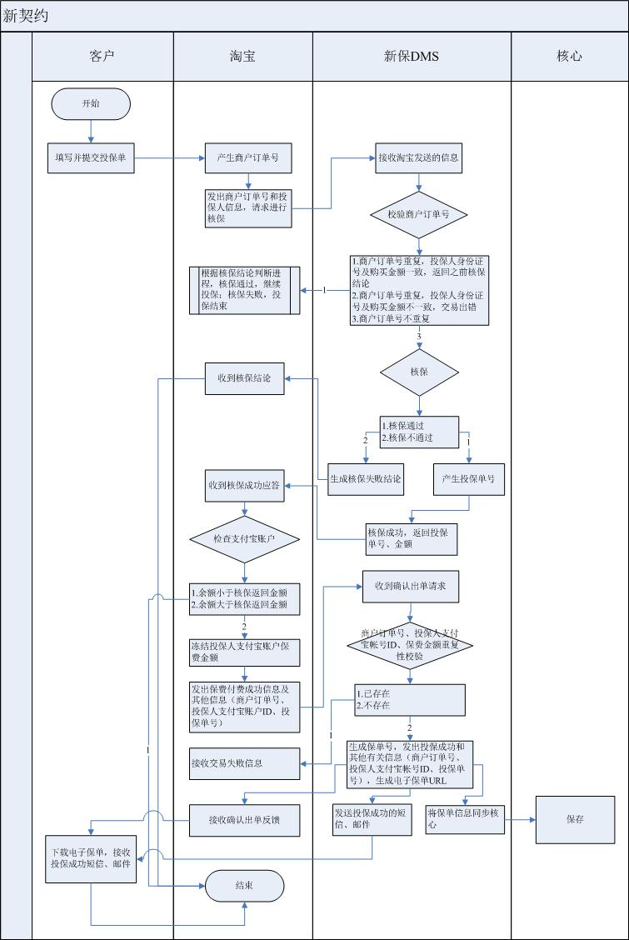

新契约流程图

Slide 25
新契约流程说明
投保人下单，淘宝产生商户订单号后发出商户订单号和投保人支付宝账户ID到新保DMS
DMS收到商户订单号和投保人支付宝账户ID后检验商户订单号是否重复。如果重复与原商户订单号投保人支付宝的账户ID及购买金额是否一致。一致返回之前结果，不一致返回核保失败应答
如6秒内没有收到DMS回执，淘宝再次发送商户订单号和投保人支付宝账户ID，否者，不重发商户订单号和投保人支付宝ID
DMS核保，如核保不通过，返回核保结论； 如核保通过，产生投保单号； 向淘宝发出核保请求成功应答，返回投保单号、金额，请求付费
收到核保请求应答，核保不通过，终止交易；如核保通过，检查支付宝账户余额是否大于核保返回的金额。如果小于，则终止交易；如果大于，冻结账户
向新保发出保费付费成功信息及其他信息，包括商户订单号、投保人支付宝账户ID、投保单号
收到付款请求成功信息，在现有已承保的保单数据库查询是否商户订单号、投保人支付宝帐号ID、保费金额（这三个条件用做商户订单号重复发的辨别特征）已存在，如存在，反馈淘宝结果

Slide 26
新契约流程说明..
如商户订单号、投保人支付宝帐号ID、保费金额的唯一值不存在保单数据库，生成保单号；向淘宝和支付宝发出投保成功和其他有关信息包括商户订单号、投保人支付宝帐号ID、投保单号
客户确认出单，DMS接到请求后，生成电子保单URL，反馈至淘宝
投保成功后，DMS发送投保成功的短信和邮件给客户
晚上将商户订单号、投保单号、保单号、投保人支付宝账户ID， 保费等保单信息同步保存至易保

Slide 27
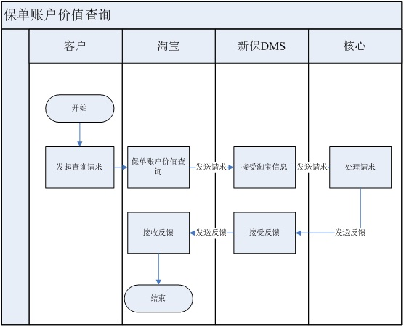
保单账户价值查询流程
客户在淘宝上进行保单账户价值查询，淘宝发送保单账户价值请求至DMS系统
DMS接收到淘宝发过来的查询请求后，将请求转发至核心系统
核心系统反馈查询结果信息后通过DMS系统将信息转发至淘宝

Slide 28
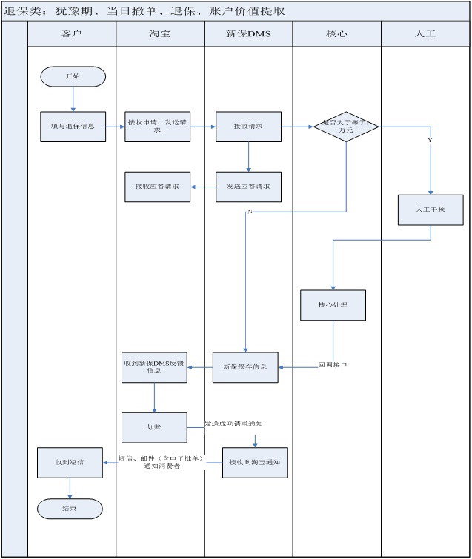
退保流程图

Slide 29
退保流程说明
客户先进行保单账户价值查询交易，根据反馈结果，客户填写退保申请的相关信息并提交，淘宝把退保请求发送至DMS系统，DMS系统收到请求后将信息转发至核心系统
核心系统对退保请求进行校验，校验规则为退保金额是否超过规定金额。该规定金额是可进行配置，由核心负责配置。
  退保金额≤规定金额，核心系统将自动处理，并通过接口将结果反馈至DMS系统
  退保金额〉规定金额，将转为人工核保
保险公司完成人工核保后，由核心系统通过回调接口将核保信息反馈给DMS系统。
DMS系统保存处理结果，发起交易，将核保结果反馈至淘宝。
淘宝收到退保结果后，进行划账操作（从珠江人寿的支付宝账户里面把相应的退保金额划分至客户的支付宝账户），划账成功后发起交易通知DMS系统。
DMS系统接到淘宝发来的划账成功的请求后，将短信告知客户退保成功，并生成批单通过邮件发送给客户

Slide 30
电子保单/批单生成
电子保单可支持个险和团险。团险的时候可以多张保单生成一个PDF文件，也可以根据业务需求生成多个PDF文件
电子批单生成功能与电子保单生成相同
电子保单/批单不会事先生成保存，只在用户进行下载或者发送时才会生成需要的电子保单/批单
用户可对生成的电子保单进行下载操作或者通过邮件发送至用户邮箱
电子批单功能相同

Slide 31
电子签章及验签
每张生成的电子保单都会附加一个电子签章。电子签章保证电子保单的真实性。用户可以根据电子签章对电子保单的真伪性进行校验
主要采用的技术方案
  新增电子签名模块，该模块将内置密钥库
  采用JDK内建的JCA/JCE组件访问密钥库
  采用iText开源库实现PDF文件电子签名
  PDF电子保单模块调用电子签名模块为PDF保单文件签名
客户可根据收到的电子保单上的电子签章对电子保单的真实性进行校验。电子保单生成后添加了电子签章，载有数字证书。PDF自带的签名验证程序通过网络连接到证书认证的服务器进行验证
系统提供电子保单的查询。用户输入相关的查询条件后，系统显示相对应的电子保单信息

Slide 32
保险产品SKU管理
  为了满足市场营销的需求，在系统中可通过配置对每份产品的金额进行调整。如果1000元/份的产品，可根据实际需要调整为10000元/份，即现在的1份对应系统中的10份
在保险产品定义时配置该产品的SKU
动态管理SKU可以根据业务需求，进行增加、删除操作
目前系统在淘宝发来的请求报文中校验SKU是否填写
将所填的SKU份数转化为基本销售份数，同时系统保存淘宝传过来的SKU份数

Slide 33
模版管理
系统提供电子保单/批单、短信、邮件的模版管理。系统管理员根据业务需求，事先在系统中设置符合业务需求相关模版。系统管理员可对模版进行新增、编辑、删除操作
目前共管理四种模版
  电子保单模版
  电子批单模版
  短信模版
  邮件模版
电子保单/批单模版根据样张，预先在系统中设置保单/样张模版。在电子商务平台对产品进行配置时，需要设置产品所对应的保单/批单模版
短信、邮件模板内容及格式可在系统提供的编辑框内编辑。涉及的变量信息将以下拉菜单的形式展示于编辑框上方。增加变量时在下拉列菜单中选择，选中的变量自动增加到编辑框内光标处。如需增加变量，则需要改动程序代码

Slide 34
运行控制
交易重发
  电子商务平台可以控制同一个流水号的交易是否可以重复发送，对于淘宝业务，我们推荐的配置是不允许
  配置项在【交易管理】【交易定义】的交易定义详情里的【交易重发策略】
数字验签
  对于淘宝页面业务合作伙伴，为了确保交易是由淘宝发送过来，需要进行数字验签，为了测试方便，该配置也可以再运行时不进行勾选
  配置项在【交易管理】【合作伙伴链接】【淘宝链接】详情里的【是否签名】

Slide 35
系统技术架构图
电子商务平台架构
外部电子商务平台
中国保标委标准消息/ACORD 标准消息/其它格式消息/浏览器
验证/授权: Spring Security
Spring MVC, Spring Web Flow, JSP, YUI 2, jQuery, Ajax/Json, DWR
Spring Web Services/Restful Services
Spring IoC
iProduct&iTX组件
保单管理
产品管理
保单交易处理
规则引擎
交易接入及报文转换
其他业务组件
当事人管理
报表
电子保单
支付管理
技术组件
业务模型&数据模型
批处理
定时任务、日志、监控、流程管理
数据接入
JDBC
Hibernate
DB2/Oracle
系统集成与外部接口
Spring Integration, Message Queue, Web Services
保单管理系统
邮件/短信平台
第三方支付系统

Slide 36
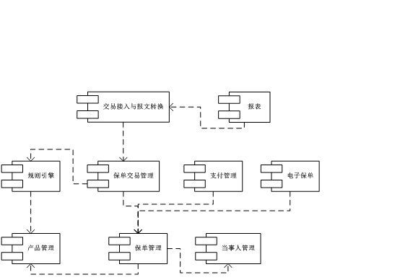
系统组件关系
系统设计按照组件化设计思想，降低程序耦合性，提供可扩张性的同时，使得电子商务平台可以灵活配置，适应不同的业务需求

Slide 37
功能与组件关系.
组件 | 功能描述 | 依赖组件 | 主要接口
交易接入与报文转换 | 对外建议各种协议交易通信，接入不同渠道交易；对内暴露核心组件服务；组件本身提供报文转换服务，交易超时控制、重发、加解密、数字验签等服务 | 保单交易组件 | ItxMessageDispatcher
报表组件 | 本节内容的报表主要是交易报表，是建立在交易接入组件功能之上的报表。此外系统还提供绝大部分系统业务模型的报表 | 交易接入 业务模型 | BmfObjectManager
保单交易组件 | 将规则引擎整合到业务流程中并暴露给交易接入组件，使分散产品相关的规则成为整体的系统服务，并能够开放给其他组件 | 规则引擎 | PolicyTransactionManager
规则引起 | 提供动态的产品规则配置机制，支持Groovy、Java Class等形式规则。提供这些规则执行引擎。 | 产品管理 | PolicyRuleEngine
产品管理 | 提供保险产品的定义、管理管理、导出、可视化编辑等功能。也是规则引擎组件和保单管理组件的数据基础。 |  | InsuranceProductManager

Slide 38
功能与组件关系..
组件 | 功能描述 | 依赖组件 | 主要接口
保单管理组件 | 保单管理组件提供保单的创建、版本更新，失效整个生命周期的管理功能。同时提供保单报表等功能 | 产品管理 | InsurancePolicyManager
当事人管理 | 当事人管理组件提供保单当事人的创建、运维功能，在此基础上提供客户管理和风险校验功能。 |  | PartyManager
支付管理 | 支付管理提供第三方支付的接入等功能。珠江电子商务主要提供支付的记录和报表的功能。 | 保单管理 | PaymentManager
电子保单 | 电子保单组件提供电子保单的生成，数字验签等功能。 | 保单管理 | EDocumentService

Slide 39
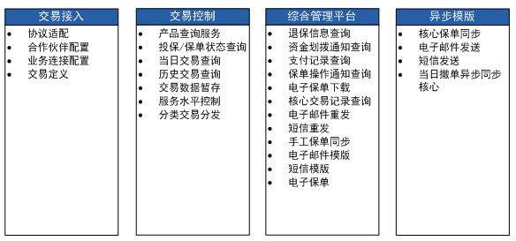
系统设计
系统逻辑架构：电子商务平台主要包括接入平台、交易子系统、综合管理平台、产品管理平台，以及服务接口子系统
系统功能架构

Slide 40
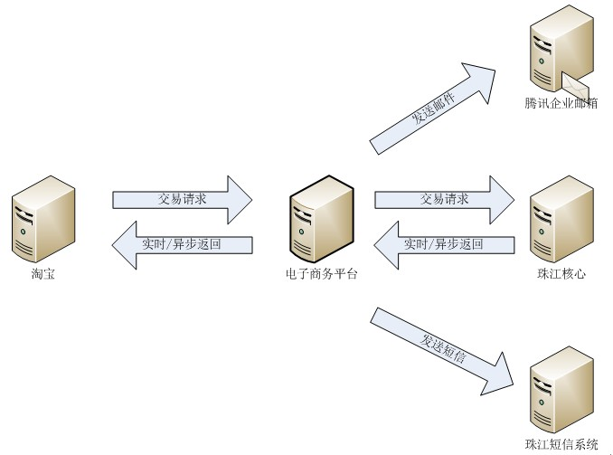
系统集成架构

Slide 41
系统关系
与淘宝之间的关系
  客户投保时，交易由淘宝系统通过HTTP协议将交易请求发送至电子商务平台。交易模式可采用实时回复，或者异步返回。模式选择的权在保单险公司，当保单公司返回的信息只有淘宝接口规范中报文头的时候，淘宝则认为该交易需要异步返回
  为了保证交易数据的正确性，淘宝系统和电子商务平台的交互需要传递相应的数字签名
  与淘宝交互的所有的交易中，目前只有退保交易是采取异步的策略
  与核心系统之间的关系
  电子商务平台在接收到淘宝的交易请求后，会同步或者异步地调用核心。请注意此处的同步和异步是指电子商务平台的处理策略。如果为同步，那么在淘宝调用电子商务平台的时候，电子商务平台会同时调用核心，等待核心返回应答后将结果反馈给淘宝。如果为异步，那么电子商务平台会先返回淘宝相应的交易结果后，再将交易同步到核心。
  与邮件系统之间的关系
  淘宝客户出单成功，发出邮件
  非当日撤单的赎回申请审核通过的时候，发出邮件
  与短信系统之间的关系
  淘宝客户出单成功，发出短信
  退保资金划拨成功的时候，发出短信

Slide 42
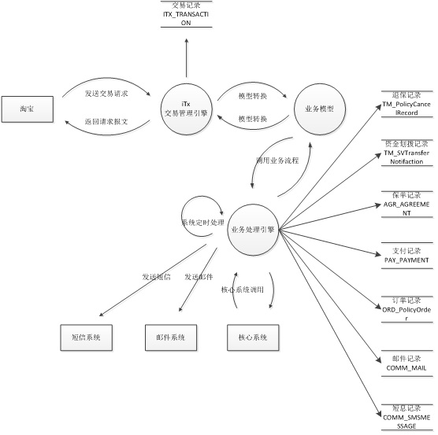
数据架构.
数据流

Slide 43
数据架构..
电子商务平台从淘宝接收到交易请求，首先由iTx进行交易相关操作，例如交易处理，例如交易记录，交易管控等
将报文转换成相应的业务模型，然后将交易信息记录到相应的模型数据库表
需要异步处理的流程会有相应的数据跟踪，例如需要异步发送的短信、邮件，都会在系统记录相应的业务数据便于跟踪短信、邮件的处理流程

Slide 44
模型对象
模型 | 数据库表 | 说明
ItxTransaction | ITX_TRANSACTION | 交易对象，记录着发送到电子商务平台的交易，并以此进行相应的交易管控，例如禁止使用相同的交易流水号等。
InsurancePolicy | AGR_AGREEMENT | 保单对象，AGR_AGREEMENT是主表，相关联的表有AGR_AGREEMENTROLE和AGR_PROPERTYACTUAL。分别用来存储保单的角色信息和相关的动态属性信息。
TmallPolicyCancelRecord | TM_PolicyCancelRecord | 退保记录表
TmallSurrenderValueTransferNotifaction | TM_SVTransferNotifaction | 资金划拨通知表
PolicyOrder | ORD_PolicyOrder | 订单信息
Payment | PAY_Payment | 订单信息，存储主要的支付信息

Slide 45
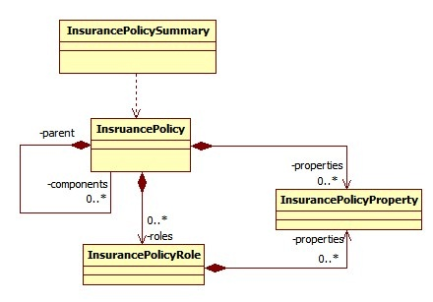
保单数据结构设计
InsurancePolicy: 保单对象，以树状方式展现主险，子险，附加险的组合。
InsurancePolicyRole: 保单当事方所扮演的角色，例如被保人、投保人等。
InsurancePolicyProperty: 保单或保单当事方角色的属性，以键值对的形式出现便于扩展。
InsurancePolicySummary: 保单的摘要信息对象，存放保单的常用属性

Slide 46
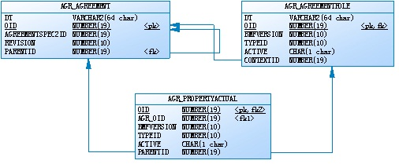
保单数据库设计

Slide 47
服务接入和交易管控
iTx组件采用Pipeline/Filter模式处理来自业务伙伴系统的交易请求。iTx内置的处理/Filter模块包括
  Codec/Message Factory：针对不同传输层协议的消息报文解包/组包器，如HTTP, TCP, Web Services
  Encryptor/Decryptor/Signature Verification/Authentication：消息报文加密解密器，身份验证
  Protocol Filters：根据不同业务协议自定义的协议报文处理器
  Transformer：消息报文转换器
  Marshaller/Unmarshaller：对象模型转换器
  Endpoint：交易处理模块
iTx针对不同的客户化扩展点提供相应的实现接口和配置功能，整合交易处理过程需要调用的各种业务服务

Slide 48
物理部署说明
珠江电子商务平台为了承受更大的压力并提供程序的健壮性，将应用服务器分为交易处理服务器，批处理服务器
交易处理服务器负责处理淘宝发送过来的交易，并处理实时需要和核心交互的交易。批处理服务器则负责那些会浪费较多计算资源的、并非十分紧急的且容易的失败的处理。批处理服务器目前的负责进行的处理包括
  保单同步
  发送电子邮件
  发送短信

Slide 49
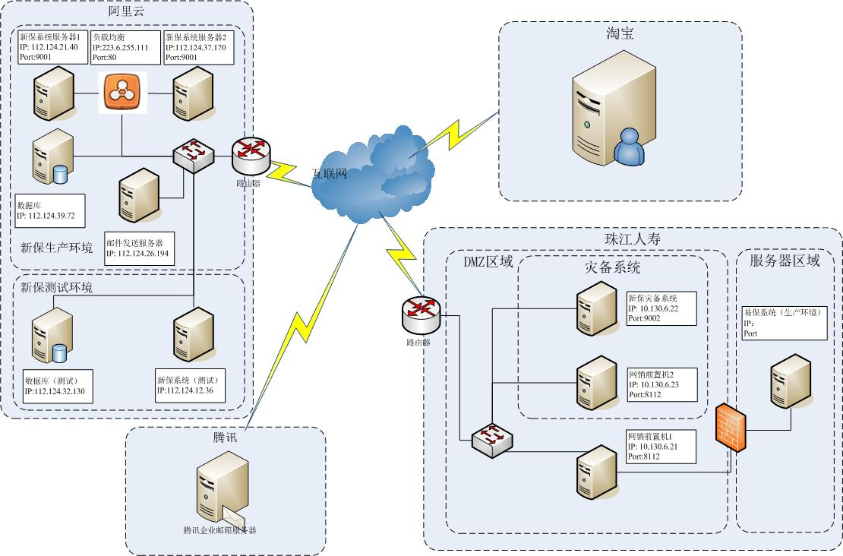
网络拓扑图

Slide 50
运行环境配置
本系统建议至少配置一台应用服务器和一台数据库服务器。建议的方案是两台应用服务器和一台数据库服务器的配置方案。遇到业务压力猛增的日期，可以考虑将应用服务器的数目增加2~4台
本系统应用主要面向淘宝珠江网点的客户。该业务具有脉冲式的流量，因此借助阿里云的优势，在系统架构上将具有动态结构。在需要的时候，适量增加服务器的数量，平时也可以减少相应的服务器的数量
在目前的系统架构上，我们目前推荐使用阿里云的负载均衡服务器来支持电子商务平台的集群

Slide 51
软硬件配置
磁盘空间
  最小：应用程序需要100M可用磁盘空间，数据存储需要额外的磁盘空间。推荐10GB
内存
  最小：4GB RAM。推荐：8GB RAM
处理器，至少4核
  Windows 或Linux：2GHz Intel Xeon 处理器
  Solaris：SPARC III，750MHz 处理器
操作系统
  Sun Solaris，V9
  Microsoft Windows 2000（带有 Service Pack 4）
  Microsoft Windows Server 2003 Standard Edition 和 Enterprise Edition
运行环境
  JDK1.4.2+, J2EE 1.3+
数据库
  Oracle Enterprise Edition 9i R2 或更高版本
  IBM DB2 Enterprise Server Edition，V8.2 或更高版本
中间件
  IBM WebSphere，V5.1 或更高版本
  BEA WebLogic Server，V7.0

Slide 52
系统的可靠性和安全性
由于系统直接和外部网络相连，在安全性保证上需要完善的多道防火墙（外部防火墙，内部防火墙和数据库层防火墙）控制，为了进一步加强网络安全性，可以采用入侵检测，病毒检测等安全解决方案。而在应用和数据安全性上，可以采用基于PKI体系架构的CA证书管理，数字签名等解决方案
如果业务上有更高的安全性要求，如消息的加密，数字签名等，本系统可以集成第三方的安全解决方案

Slide 53
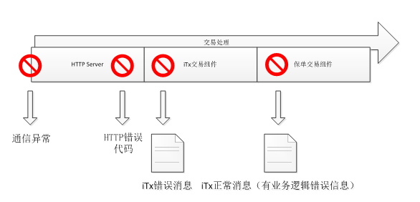
系统出错信息
电子商务平台完成一个交易处理最直接依赖两个组件——iTx交易组件和保单交易组件。在交易处理不同阶段，返回给客户端错误信息将以不同形式呈现，如下图所示

Slide 54
系统维护设计
淘宝交易模拟功能，可以直接从电子商务平台模拟淘宝交易，在必要时操作交易进行补偿
保单手工同步功能，同步核心失败的保单可以经过手工操作同步到核心，也可以修改部分保单的同步状态，然后由系统批处理将保单自动同步到核心
短信、邮件重发功能，可以修改短信、邮件的发送状态，然后由系统的批处理重新发送短信或者邮件
电子批单重新发送功能，电子商务平台提供手工的电子批单发送功能。可以手工地进行电子批单
手工淘宝回调功能，在自动回调淘宝失败或者核心无法正常进行业务交易的时候，可以由电子商务平台手工进行淘宝赎回的回调，也就是异步应答

Slide 55
谢谢！

